Slide 1



SOMOS
LA REVOLUCIÓN DEL PACKAGING
Proyecto
Septiembre 2023
CYLLIUM
bioelementsla.com

Slide 2

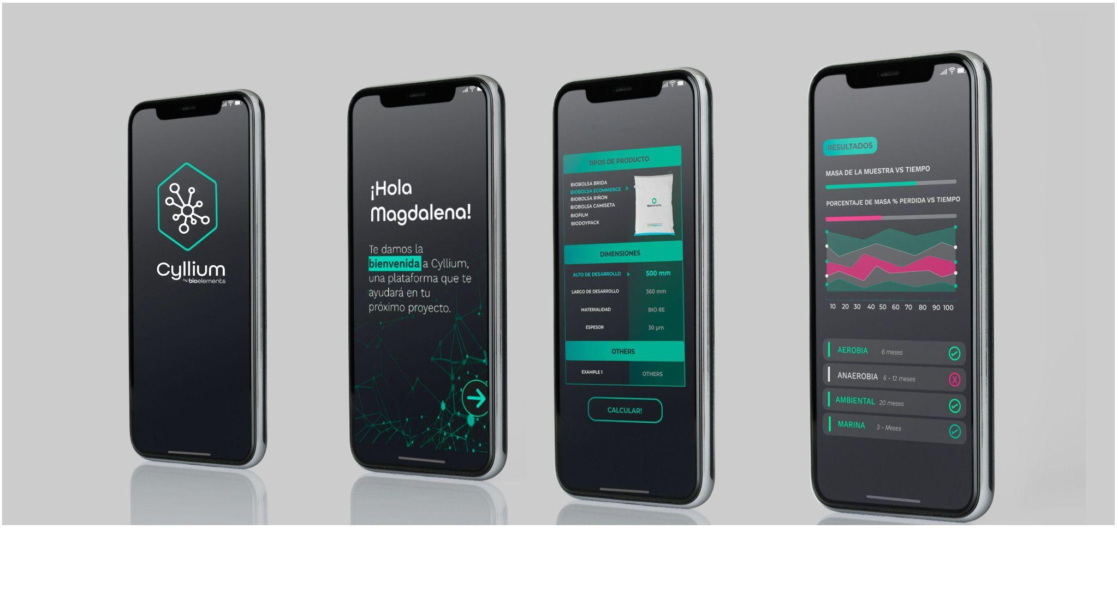
APP CYLLIUM | APLICACIONES

Slide 3
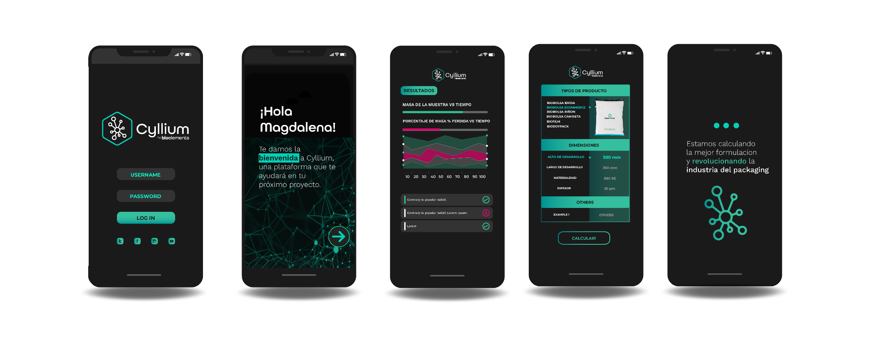
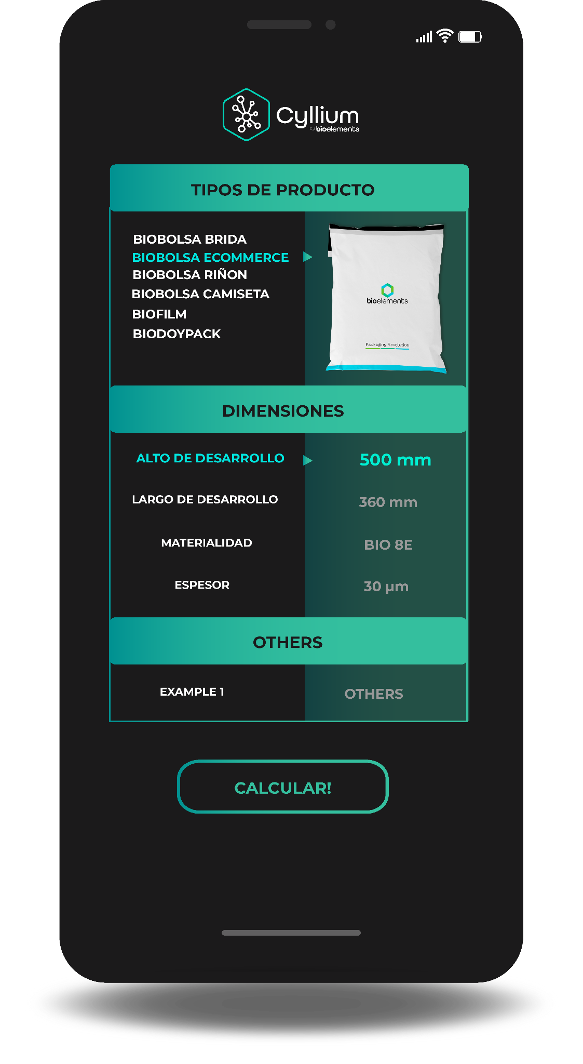
CYLLIUM | VISUAL PLATAFORMA

Slide 4
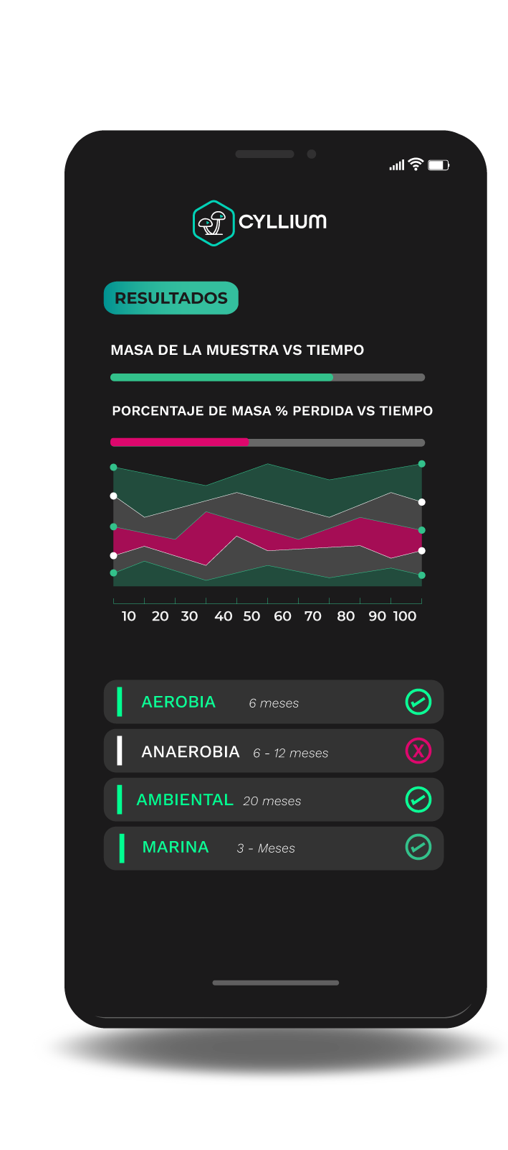
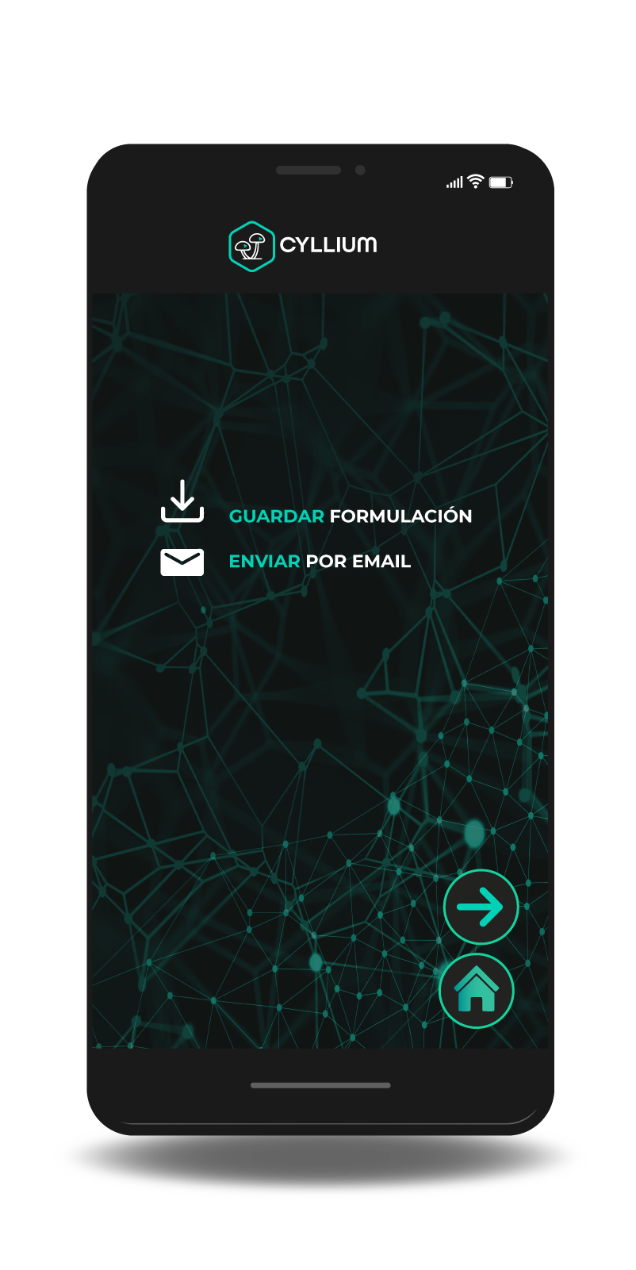
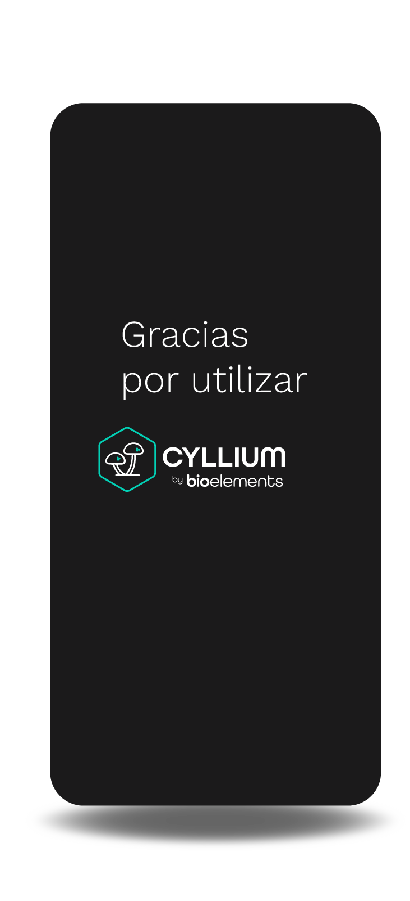

CYLLIUM | VISUAL PLATAFORMA

Slide 5






IDENTIDAD VISUAL

Slide 6
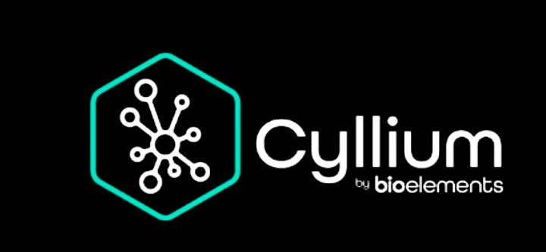

CYLLIUM | PROPUESTAS LOGO
OPCIÓN A
OPCIÓN B

Slide 7
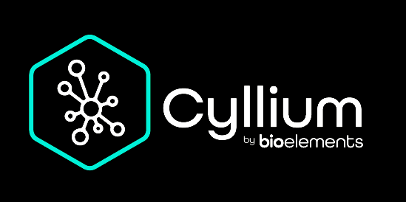


CYLLIUM | PROPUESTAS LOGO
OPCIÓN A
OPCIÓN B
OPCIÓN C
OPCIÓN D

Slide 8





CYLLIUM | PROPUESTAS - B&W
OPCIÓN A
OPCIÓN B
OPCIÓN C
OPCIÓN D

Slide 9


APP CYLLIUM | Elementos
APP CYLLIUM | ELEMENTOS MOTION
PANTONE 3265 C
DEEP BLACK

Slide 10

APP CYLLIUM | Elementos
APP CYLLIUM | ELEMENTOS MOTION
PANTONE 3265 C
DEEP BLACK

Slide 11




www.bioelementsla.com

